Slide 1
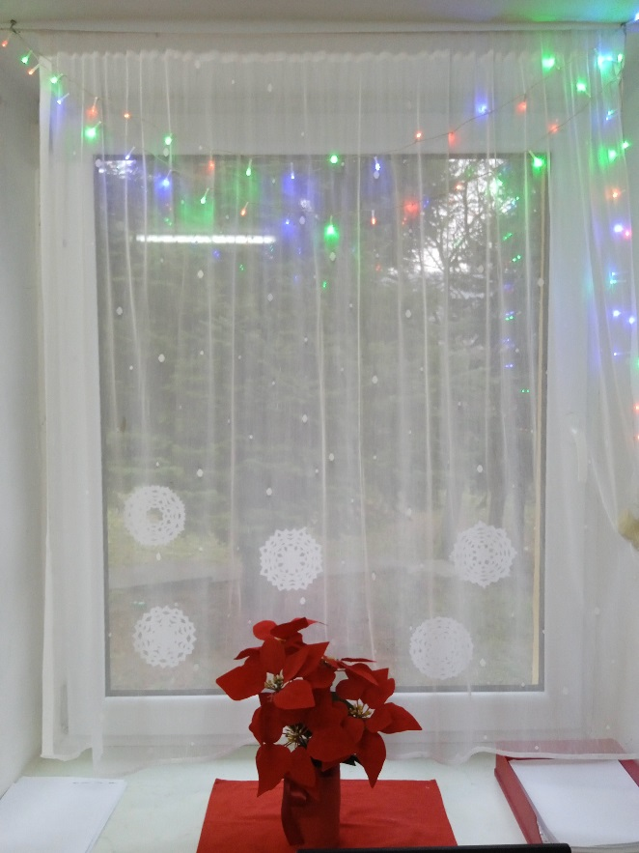
S SOŠ ELBA Varhaňovce 2021*

Slide 2
Blížia sa tie krásne chvíle vianočné, ....

Slide 3
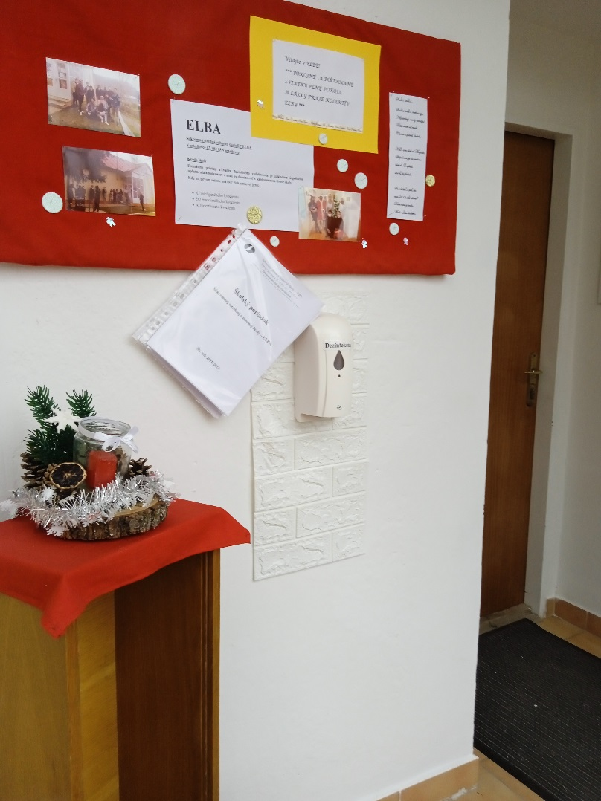
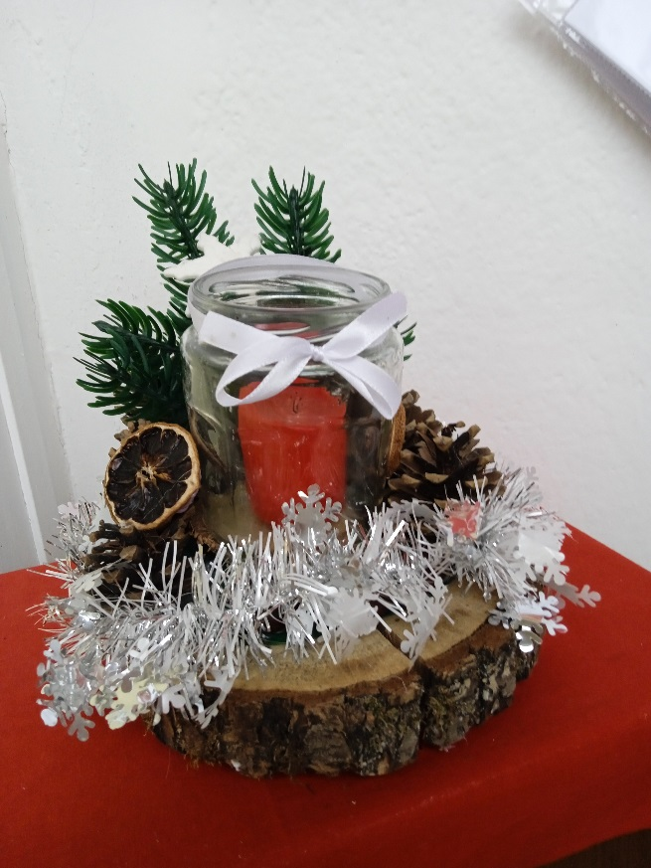
V láske, šťastí, harmónii prežite ich spoločne.

Slide 4
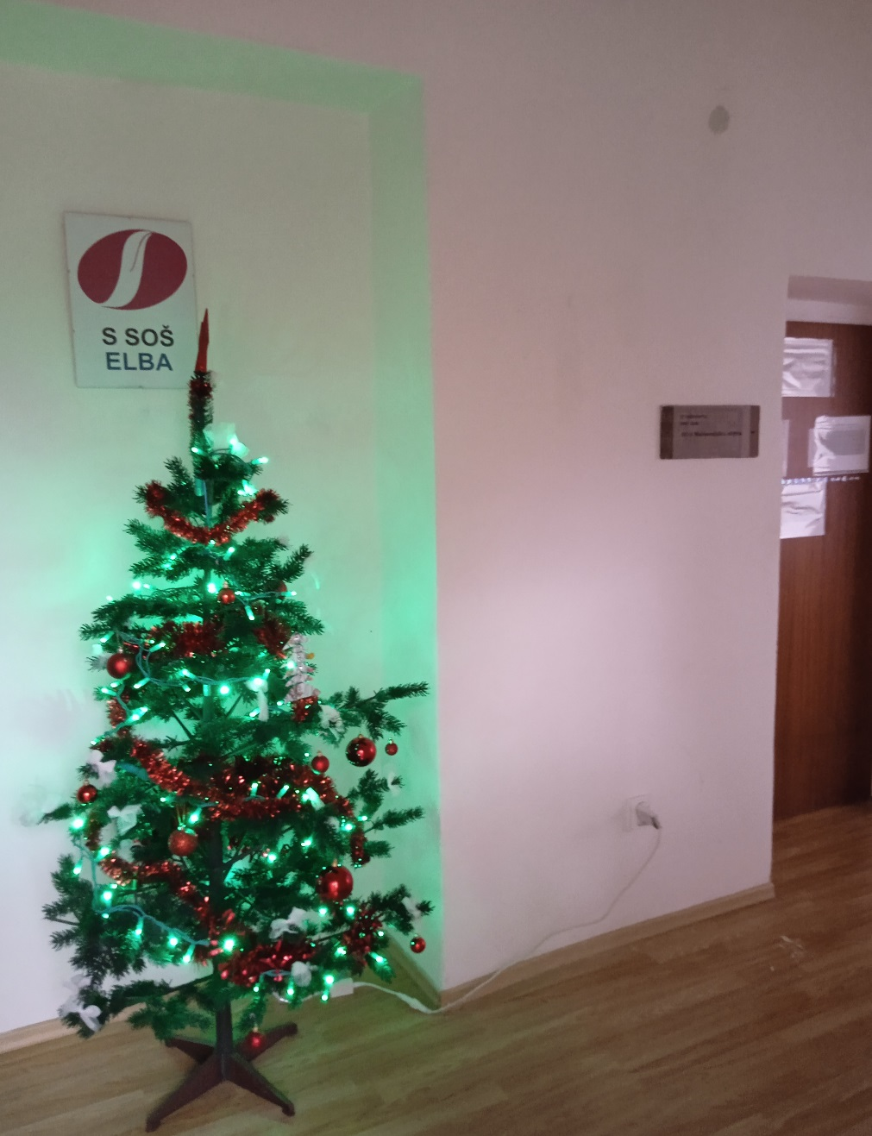
Nie sú dôležité dary, ale v novom roku nech sa Vám darí.

Slide 5
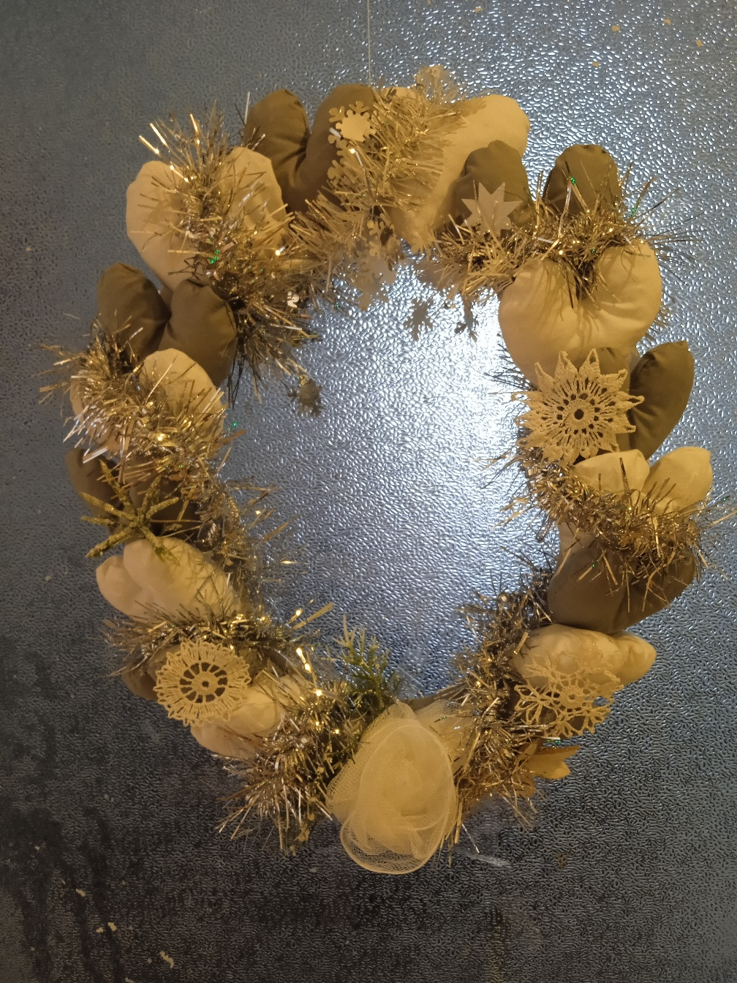
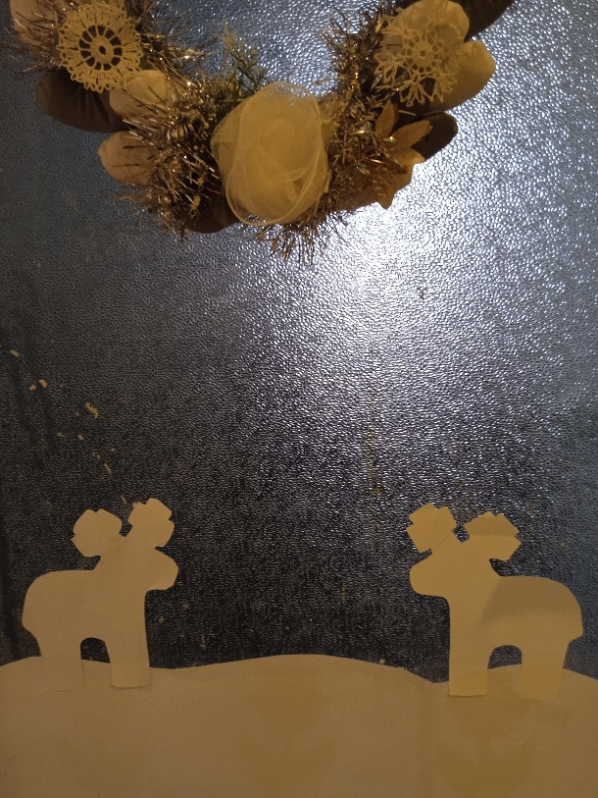
Zdravie nech slúži k spokojnosti, a dom aby ste mali plný hostí!

Slide 6
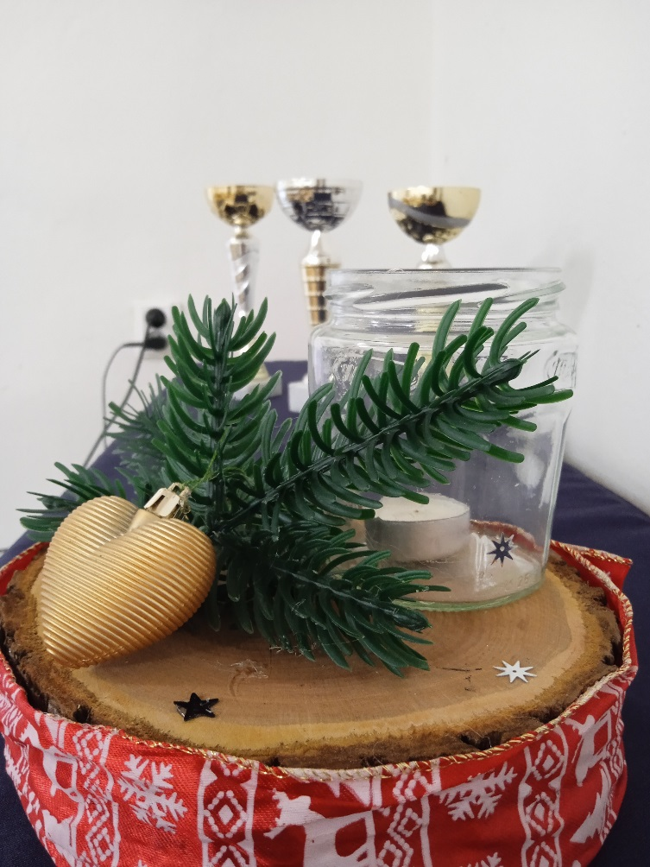
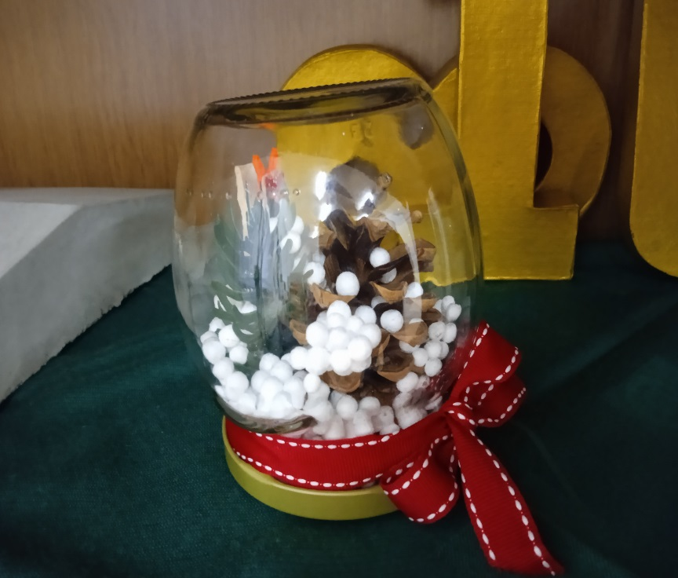
Nech radosť a šťastie vládne u Vás doma, nech zďaleka obchádza Vás nešťastie a smola!
Výrobky žiakov ELBA SSOŠ
Varhaňovce

Slide 7
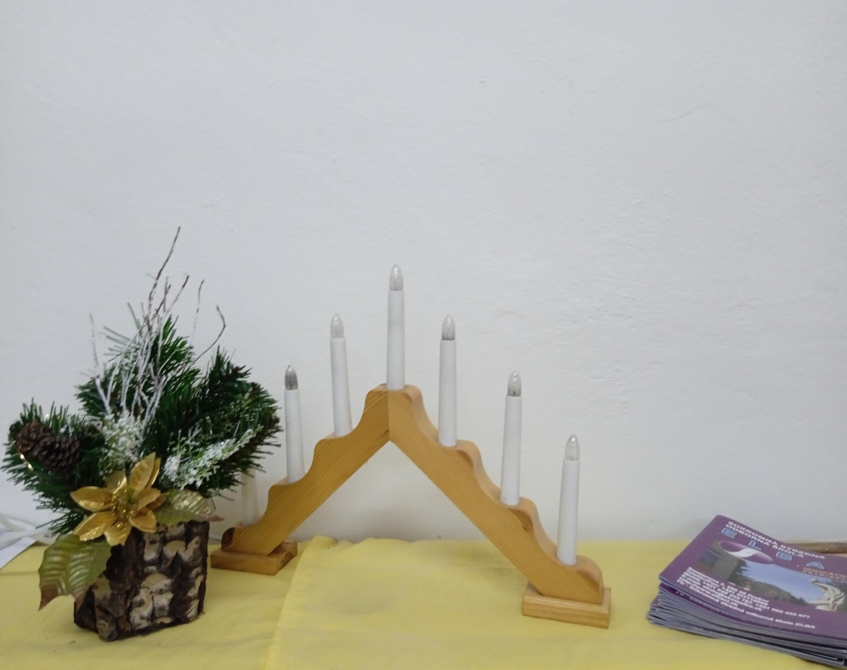
Nech pohoda vládne za sviatočným stolom, nech láska prevláda nad nemilým slovom.

Slide 8
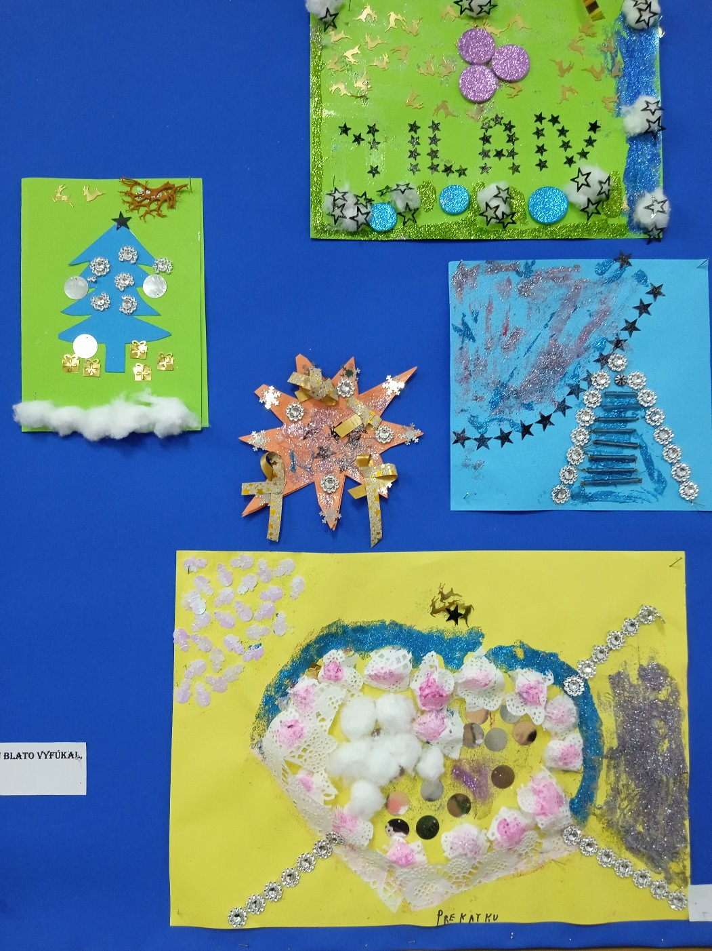
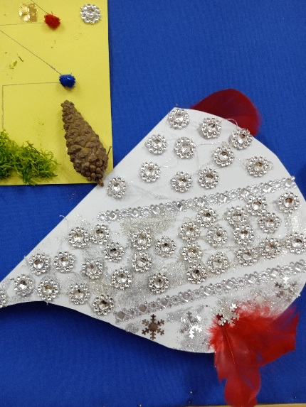
Krásne pohľadnice našich nadaných žiakov.

Slide 9
Na Vianoce je všetko krásne, v srdciach ľudí zastal čas ...

Slide 10
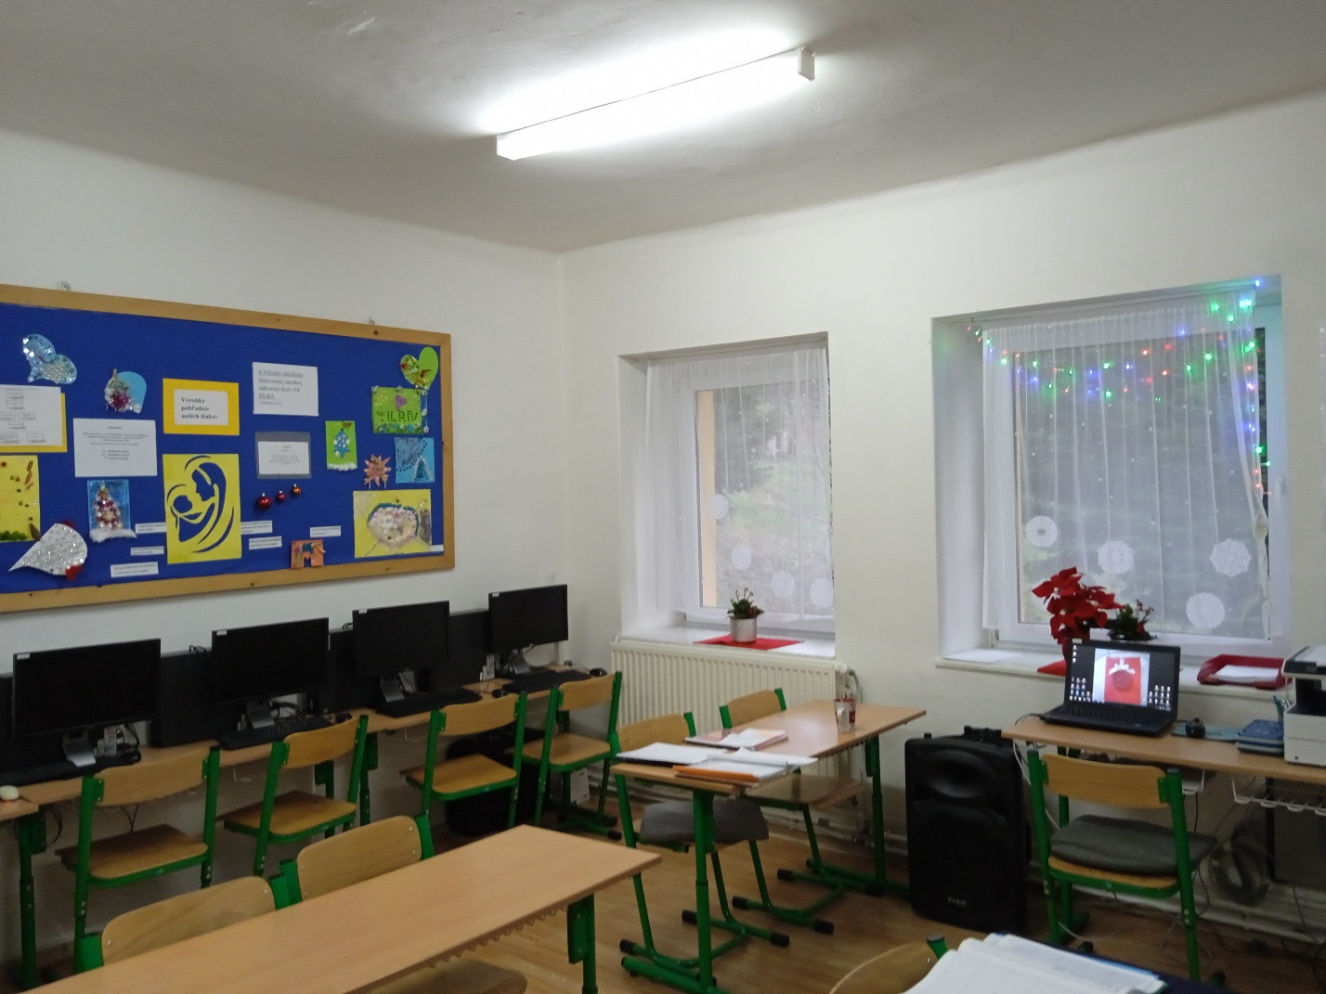
Vianočná sviečka nevyhasne, kým bude láska
v každom z nás.

Slide 11
Prajeme Vám pokojné prežitie Vianočných sviatkov
Kolektív
S SOŠ ELBA Varhaňovce

